Slide 1
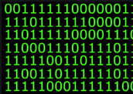
תהליך כתיבת תוכנית מחשב
בעיה אלגוריתמית
כתיבת אלגוריתם אשר פותר את הבעיה
שפה עילית – שפה שהמתכנת מבין אך המחשב לא.
תרגום האלגוריתם לשפת תכנות (מימוש האלגוריתם)
תוכנית מחשב בשפה עילית (קוד)
source code
מחשבים אינם מבינים שפה עילית...הם רק מבינים שפת מכונה/סף

Slide 2
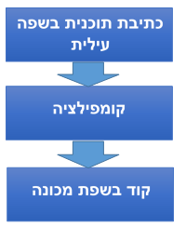
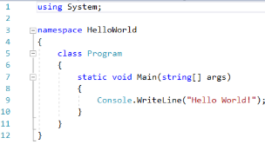
תרגום התוכנית (source code) משפה עילית לשפת מכונה (target code)
התרגום נעשה ע"י תוכנית מיוחדת שנקראת מהדר (Compiler)
מהדר (compiler) היא תוכנית המתרגמת משפה עילית לשפת מכונה.
תהליך התרגום נקרא הידור או קומפילציה (compilation).

Slide 3
תהליך הקומפילציה (הידור)
תהליך ההידור מורכב משני שלבים:
1 .בדיקת תחביר התוכנית בשפה העילית
אם כתיבת התוכנית לא נעשתה בהתאם לכללי התחביר, יש בה שגיאות תחביר (syntax error).
הקומפיילר רושם על המסך את רשימת השגיאות ועל המתכנת לתקן אותן.
רק לאחר תיקון שגיאות התחביר, יהיה אפשר לעבור לשלב הבא.
2 .תרגום התוכנית בשפה העילית לתוכנית בשפת מכונה
לאחר התרגום, מתקבלת תוכנית בשפת מכונה/שפת סף אשר מכילה אפסים ואחדים ואשר ניתן יהיה להריץ אותה במחשב.

Slide 4
בעיית תאימות בין מחשבים שונים
למחשבים שונים יש שפות מכונה שונות.
תוכנה שהודרה בידי מהדר כך שתפעל על מחשב אחד אינה בהכרח תפעל במחשב אחר, בעל שפת מכונה שונה.
כיצד פותרים את הבעיה?
שימוש במכונות וירטואליות הוא פתרון אפשרי לבעיה זו.
התוכנית מהודרת לשפת ביניים, במקום לשפת מכונה.
בזמן ריצה, המכונה הווירטואלית נכנסת לפעולה, ומתרגמת את שפת הביניים לשפת מכונה, בהתאם למחשב ולמערכת ההפעלה המותקנת עליו.

Slide 5
הפתרון – Just in time compilation (JIT)
CIL (Common Intermediate Language) זוהי שפת ביניים בין שפת #C לבין שפת מכונה.
רק בזמן ריצת התוכנית, בתהליך שנקרא Just in time compilation, הקובץ מתורגם ע"י המכונה הוירטואלית (רכיב של .Net שנקרא Common Language Runtime או בקיצור CLR) משפת CIL לשפת המכונה בהתאם לסוג המחשב ולמערכת ההפעלה היושב במחשב.

Slide 6
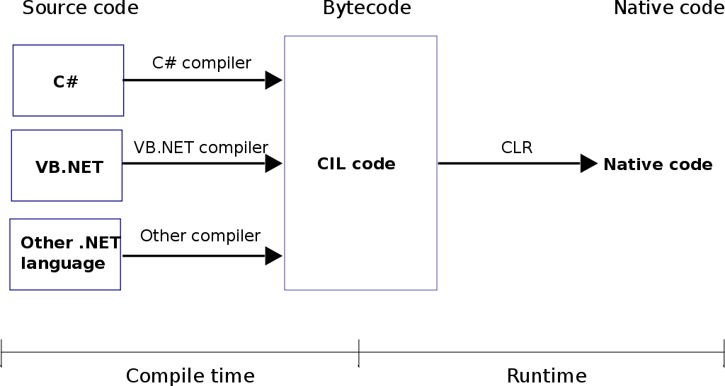
תהליך הקומפילציה ב- #C
(Common Language Runtime)
)Common Intermediate Language)
https://www.youtube.com/watch?v=-JDVCLMRnB0
קישור לסרטון הסבר על התהליך

Slide 7
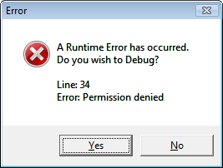
שגיאות בזמן ריצה
במהלך הריצה של התוכנית עלולות להתגלות שגיאות שיגרמו לעצירת הריצה לפני סיומה המיועד, או להודעות שגיאה. אלו הן שגיאות ריצה (run time error).
שגיאות ריצה אינן יכולות להתגלות בזמן ההידור. למשל, הניסיון לחלק ערך השמור בזיכרון המחשב ב- 0 יגרום לשגיאת ריצה ולהדפסת הודעה מתאימה.

Slide 8
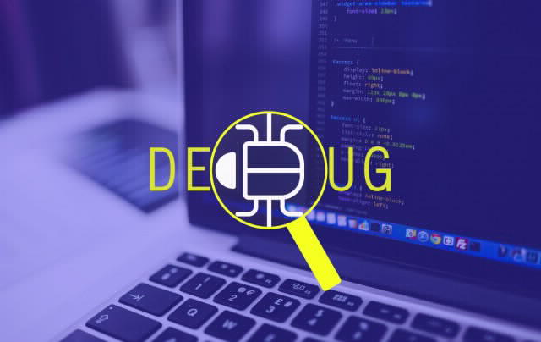
ניפוי שגיאות בזמן ריצה - Debugging
תהליך איתור שגיאות ריצה ותיקונן נקרא ניפוי (debugging)
מקורו של המונח באנגלית בשלבים המוקדמים של שימוש במחשבים, כאשר מחשבים היו כה גדולים עד כי מחשב אחד מילא אולם שלם.
מחשב מסוים חדל לפעול, ולאחר זמן
התגלה בין רכיביו חרק גדול שנתקע
שם והפריע לפעולתו התקינה של
המחשב.
מאז נוהגים לקרוא לשגיאה
בתוכנית באג (bug).

Slide 9
סוגי שגיאות
שגיאת תחביר (syntax error) – מתגלה בזמן קומפילציה, אם כתיבת התוכנית לא נעשתה בהתאם לכללי התחביר.
שגיאת ריצה (run time error) – שגיאה שמתרחשת במהלך הריצה של התוכנית.
שגיאה לוגית - שגיאה שהמחשב אינו מודיע עליה כי התוכנית רצה ללא שגיאות, אך לא מתקבלת התוצאה הרצויה.
לדוגמא כתבנו תוכנית שמחברת בין שני מספרים, אך במקום להציג חיבור היא מציגה את תוצאת המכפלה בין המספרים.

